Slide 1




Informations Croyances Prédictions
Ecole d’été Ecole douteuse – 14-18 Juillet 2025
-
Valentin Guigon

Slide 2
VI. Prédictions
Prédire dans diverses situations d’incertitude

Slide 3

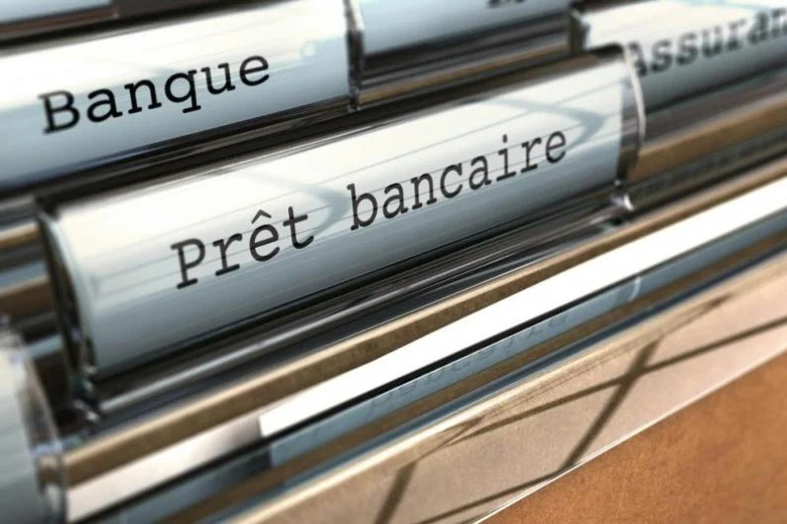

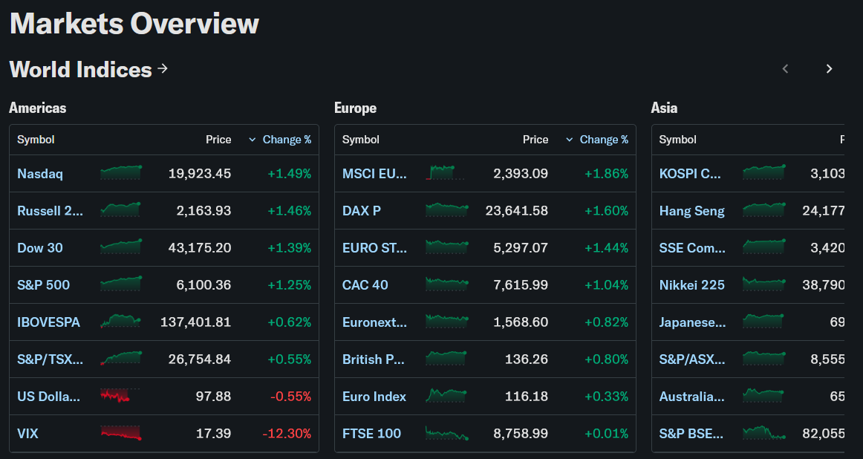
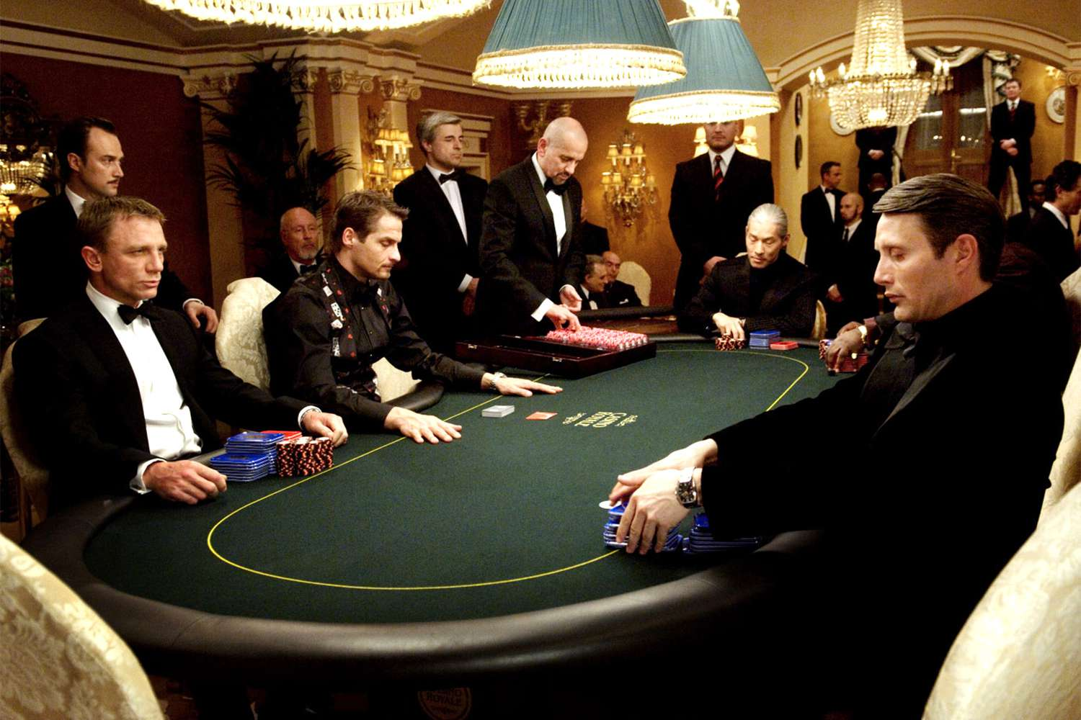
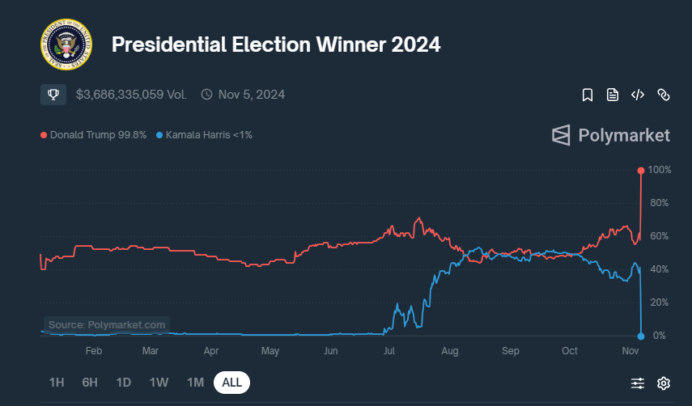


Tout jugement est une prédiction
Prédire, c’est évaluer la probabilité d’un événement, la justesse d’une déclaration, ou le résultat d’un choix
Notes:
Pari
Marchés financiers
Échecs/Poker/Backgammon
Marchés de prédiction
États du monde
Véracité/fausseté des déclarations

Slide 4
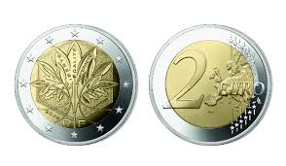
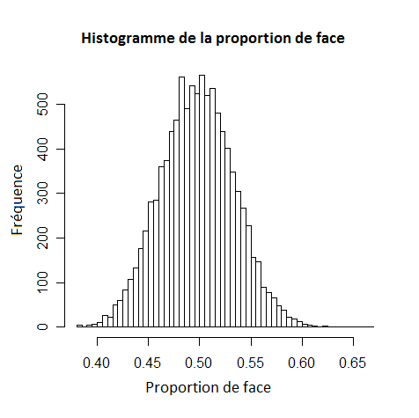
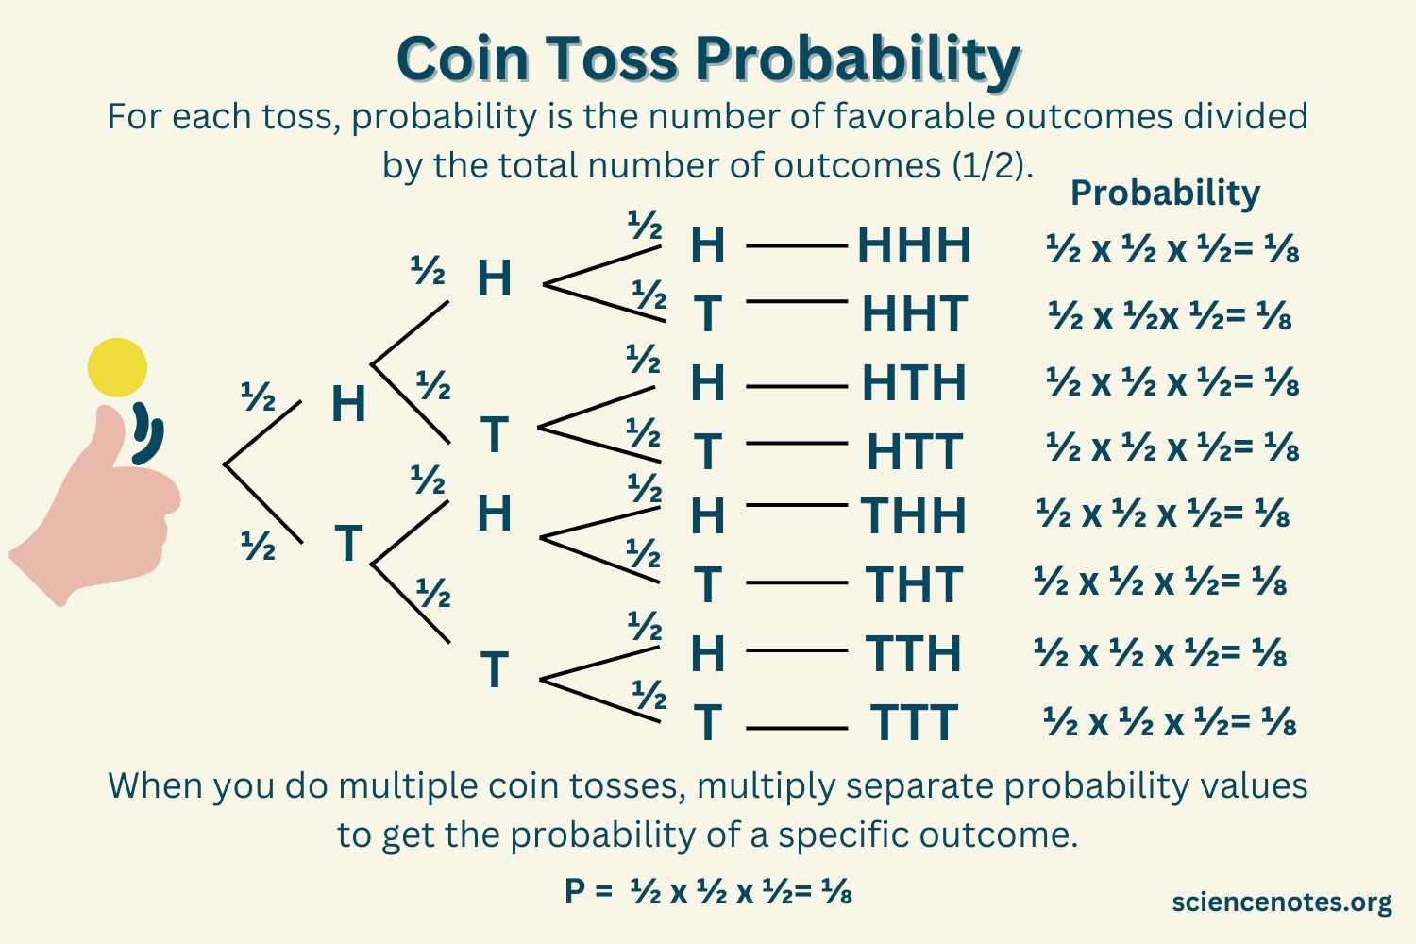
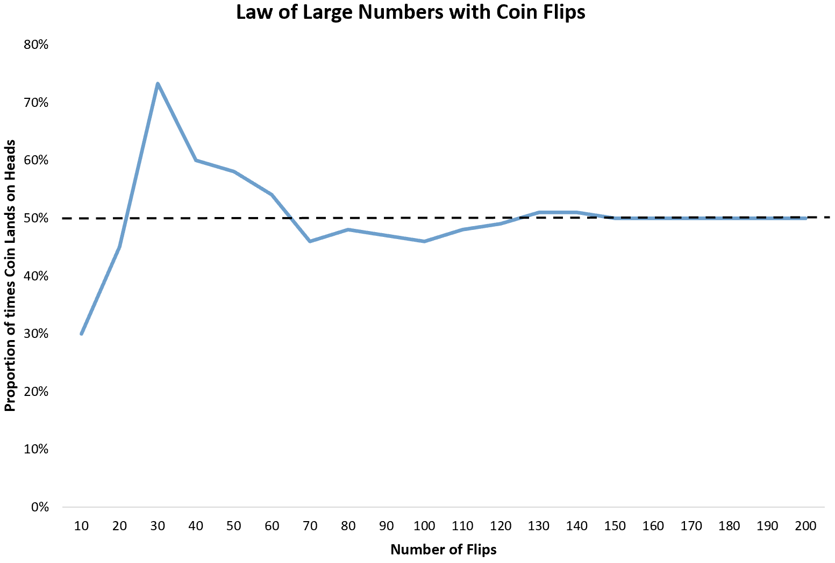
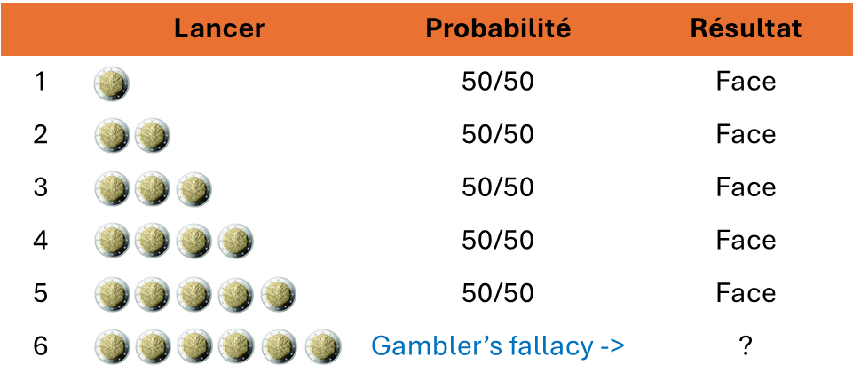
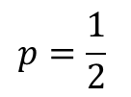
Prédire des évènements aléatoires - pile ou face
Loi des grands nombres:
Chaque lancer est indépendant
$$p=\frac{1}{2}$$
Proportion de lancers tombant sur pile
Nombre de lancers
Tendance à prédire les résultats futurs en se basant sur les résultats passés
Ici, à chaque lancer, il y a systématiquement 1 chance sur 2
Notes:
Loi des grands nombres: lorsqu’on répète un grand nombre de fois une expérience aléatoire, la moyenne des résultats obtenus e rapproche de la moyenne théorique (espérance mathématique) de la population
La distribution de la moyenne des observations devient approximativement normale, sous conditions que les lancers soient aléatoires, indépendants, identiquement distribués

Slide 5
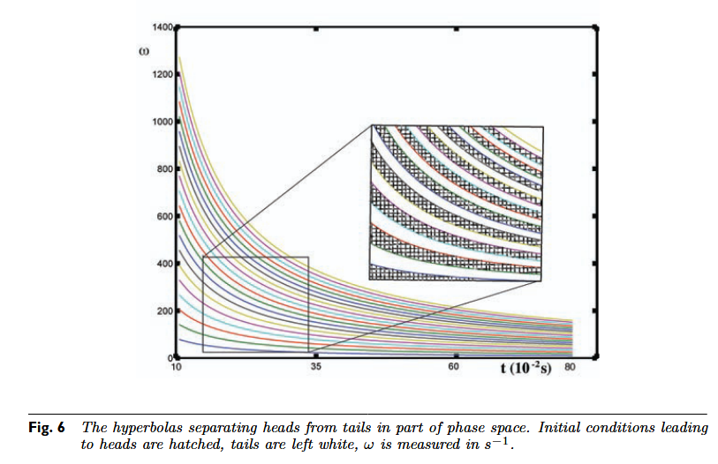
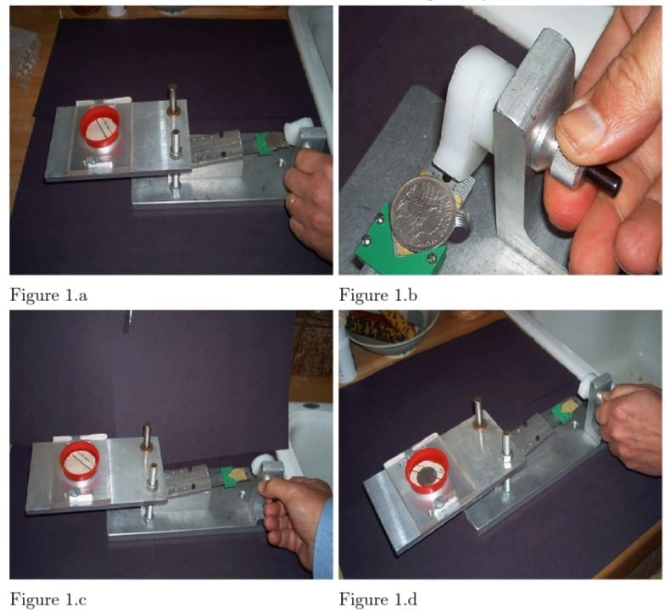
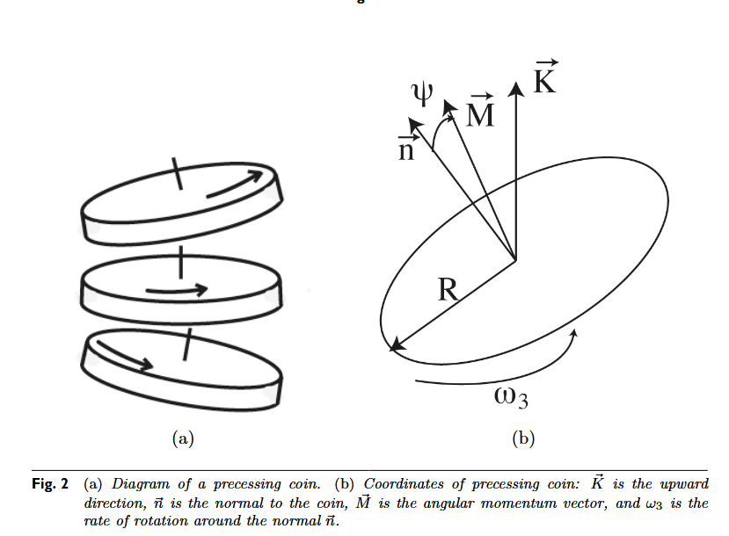
Qui a mis des biais dans mon pile ou face ?!?!
Le résultat du lancer est previsible
Si une pièce est lancée avec une vélocité verticale v et une vélocité angulaire ω suffisantes, de petites incertitudes dans les conditions initiales sont amplifiées, conduisant à l'imprévisibilité du résultat (Poincaré)
ω
v
Lancer vigoureux: résultat biaisé vers position de depart p ~.51
La détection statistique de ce biais nécessite ~250 000 lancers
Importance de l’orientation initiale, possible rôle des légères asymétries de masse dues à la gravure
Machine à lancer-de-pièce déterministique
Peut prédire une supériorité en conditions non-informatiques: utilité espérée (probabilité x gains) positive pour ~250 000 lancers
Biais dans l’annonce (pile) (Bar-Hillel et al., 2014)
Diaconis, Holmes et Montgomery, 2007
Notes:
Loi des grands nombres: lorsqu’on répète un grand nombre de fois une expérience aléatoire, la moyenne des résultats obtenus e rapproche de la moyenne théorique (espérance mathématique) de la population
La distribution de la moyenne des observations devient approximativement normale, sous conditions que les lancers soient aléatoires, indépendants

Slide 6
Réduire le bruit - exemple du lancer de pièce
Le but du jugement c’est la précision, pas l’expression
Comparer le cas présent avec des cas similaires – considérer le cas ni comme unique ni comme fréquent
Encadrer ou remplacer les jugements humains par des règles simples ou des modèles statistiques (algorithmes)
Standardiser
Confronter la compétence au feedback
Faire juger de façon indépendante et privée
Agréger les jugements indépendants – pondérer (moyenne ou autre) pour lisser la variabilité individuelle
Pondérer par l’expertise
Calibrer la confiance
…
Kahneman, Sibony, Sunstein, 2021

Slide 7
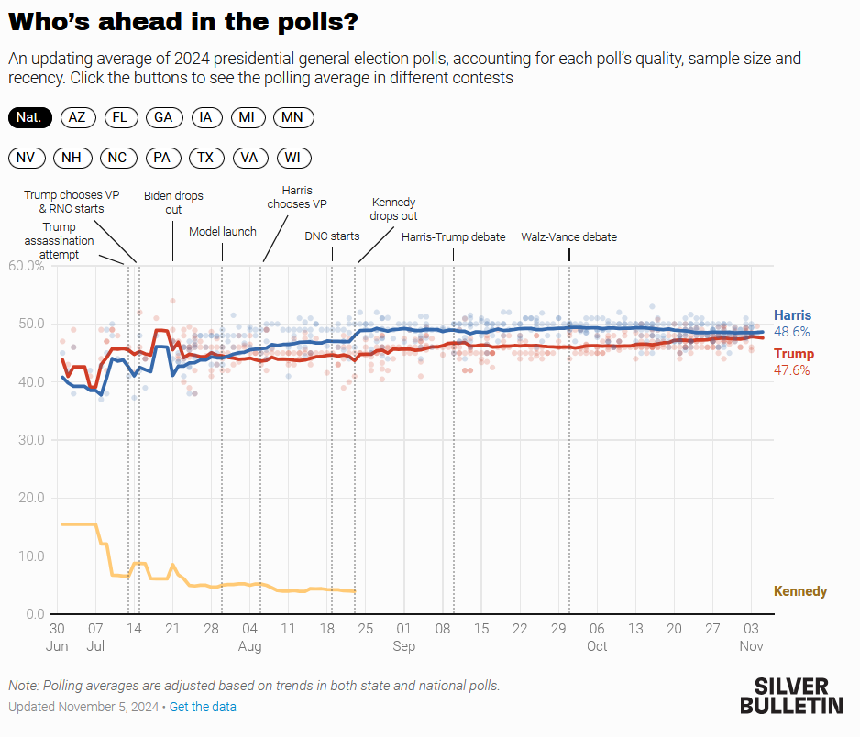
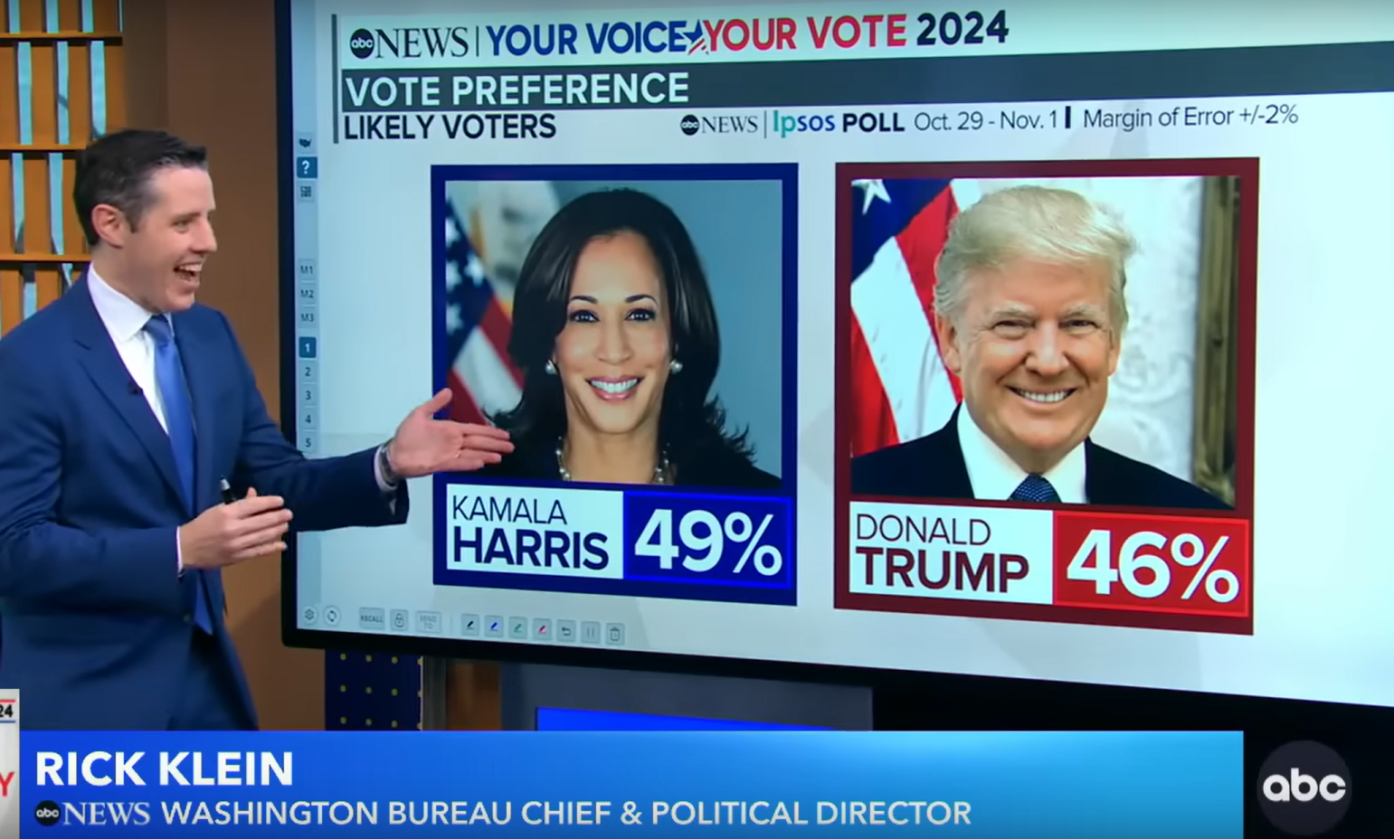
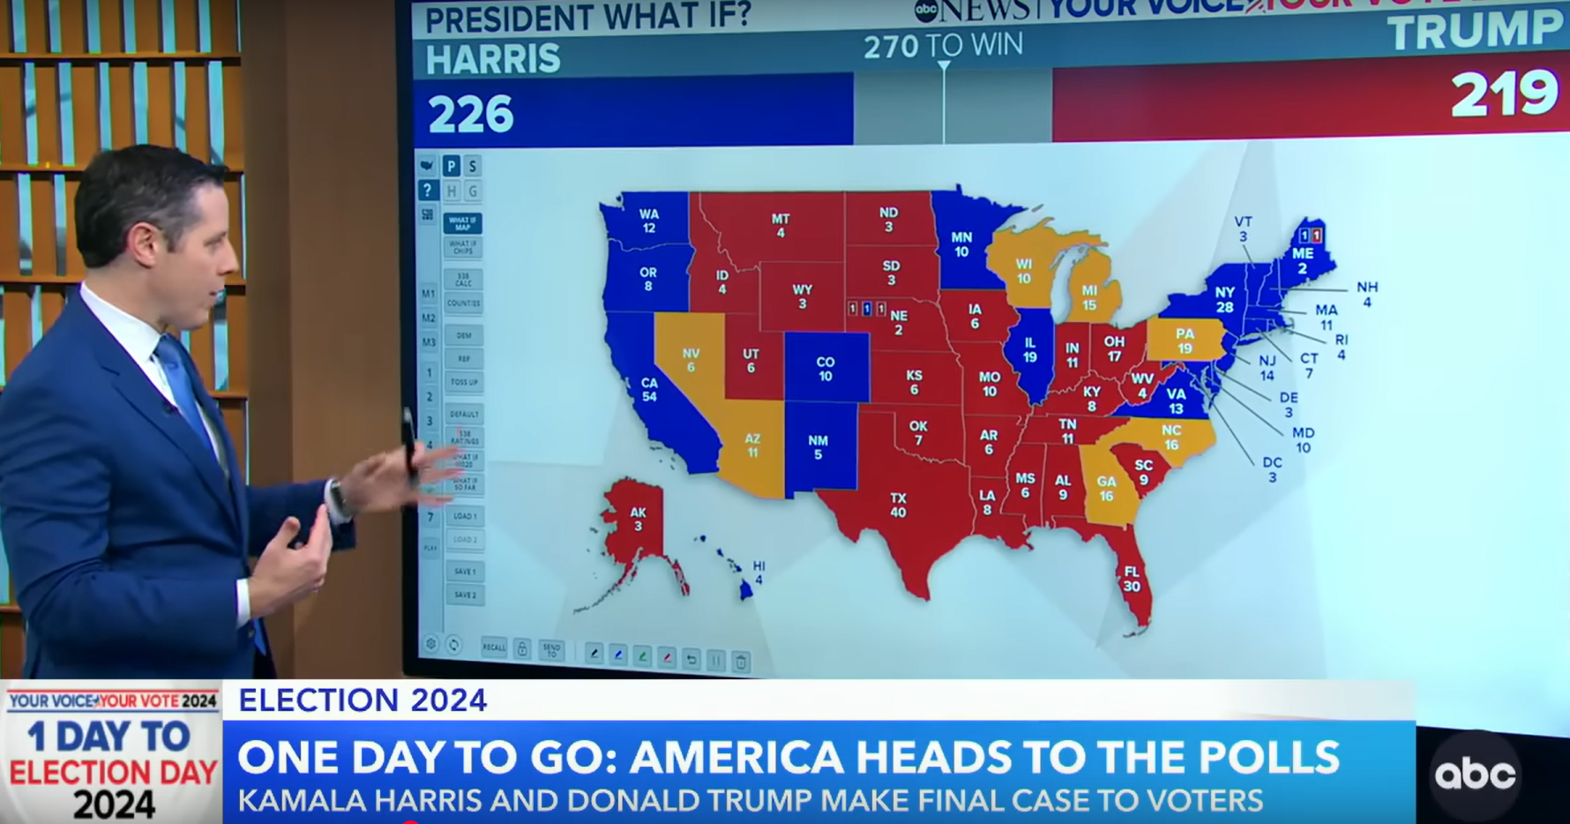
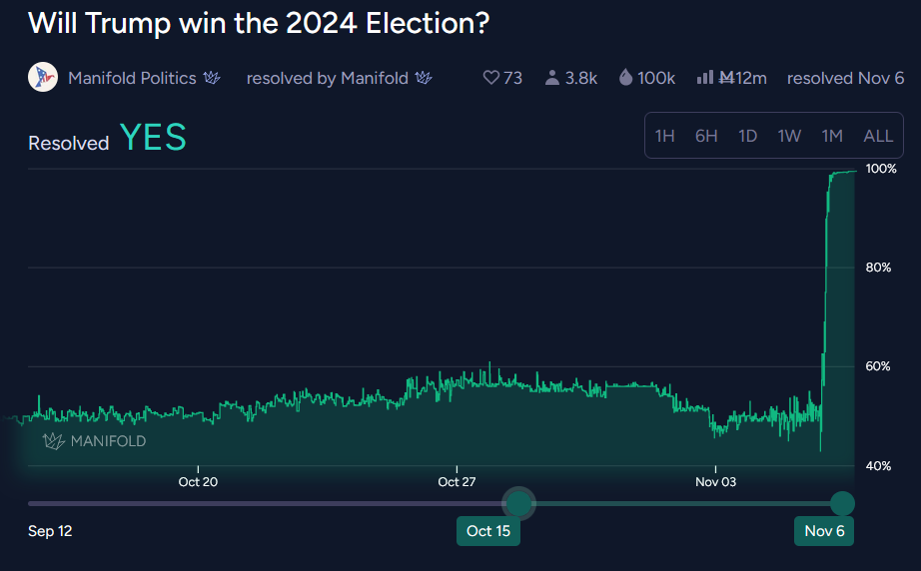
Prédire des évènements incertains - marchés de prédiction
8 octobre
5 novembre (veille)
Kamala Harris annonce sa candidature
Notes:
Kamala Harris n’est rentrée dans la course qu’en Juillet 2024
Trump prédit victorieux à partir du 5 Octobre 2024 (outcome 6 Novembre 2024)
Nate Silver: pollsters: Fairleigh Dickinson University, AUMass Amherst, YouGov, Yale Youth Poll, Cygnal, Harris Insights, Change Research, Ipsos, etc.

Slide 8
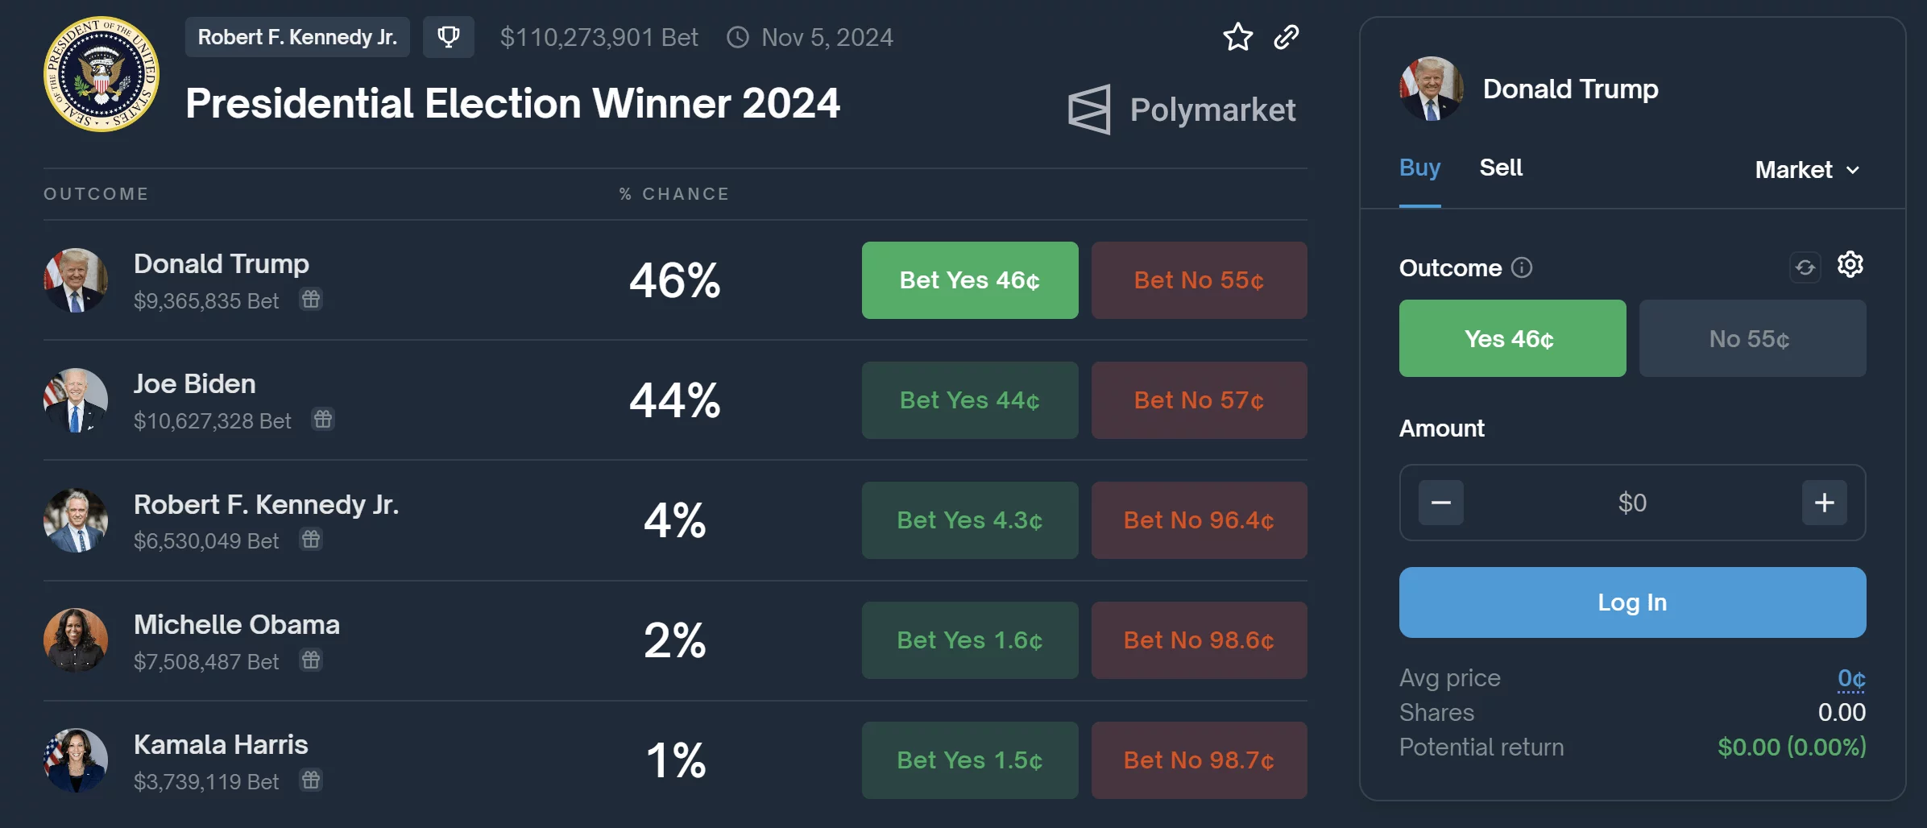
Fonctionnement des marchés de prédiction
Achat/vente de parts représentant l’issue d’événements futurs avec termes et conditions prédéfinis
2 parts: OUI et NON ; chaque part est côtée entre 0 et 1
Match 1 acheteur et 1 vendeur. ex.: un acheteur pour OUI à 0,57€ et un acheteur pour NON à 0,43€
Résolution:
Si l’événement se produit, chaque part OUI vaut 1€ et chaque NON vaut 0€
Si l’événement ne se produit pas, chaque part NON vaut 1€ et chaque OUI vaut 0€
Prix d’une part: probabilité estimée par le marché
Favorise les informations pertinentes
Permet d’enregistrer et suivre les performances
Peut être employé comme support aux décisions (ex.: Google) ou méthode de sondage
Notes:
Kamala Harris n’est rentrée dans la course qu’en Juillet 2024
Trump prédit victorieux à partir du 5 Octobre 2024 (outcome 6 Novembre 2024)
Nate Silver: pollsters: Fairleigh Dickinson University, AUMass Amherst, YouGov, Yale Youth Poll, Cygnal, Harris Insights, Change Research, Ipsos, etc.

Slide 9
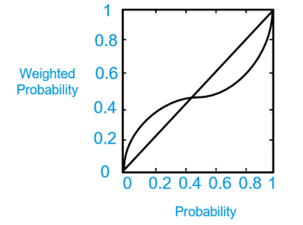
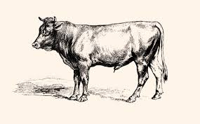
Principes des marchés de prédiction
1. Sagesse vs Stupidité des foules
Jugement agrégé d’un large groupe plus précis que celui d’un expert
Requière prédictions privées, indépendantes et diverses
Si les participants se copient ou ancrent leurs croyances sur des informations communes erronées, le marché peut converger vers des valeurs incorrectes
3. Elicitation des croyances via incitation monétaire (skin in the game) (Kant; Schotter et Trevino, 2014):
Favorise estimations précises et confiance pondérée
787 estimations
Moyenne: 1197 livres
Médiane: 1207 livres
Poids réel: 1198 livres
4. Marché efficace (efficient market hypothesis):
Toute nouvelle information pertinente est rapidement intégrée dans le prix
Concurrence permet allocations efficaces

Slide 10
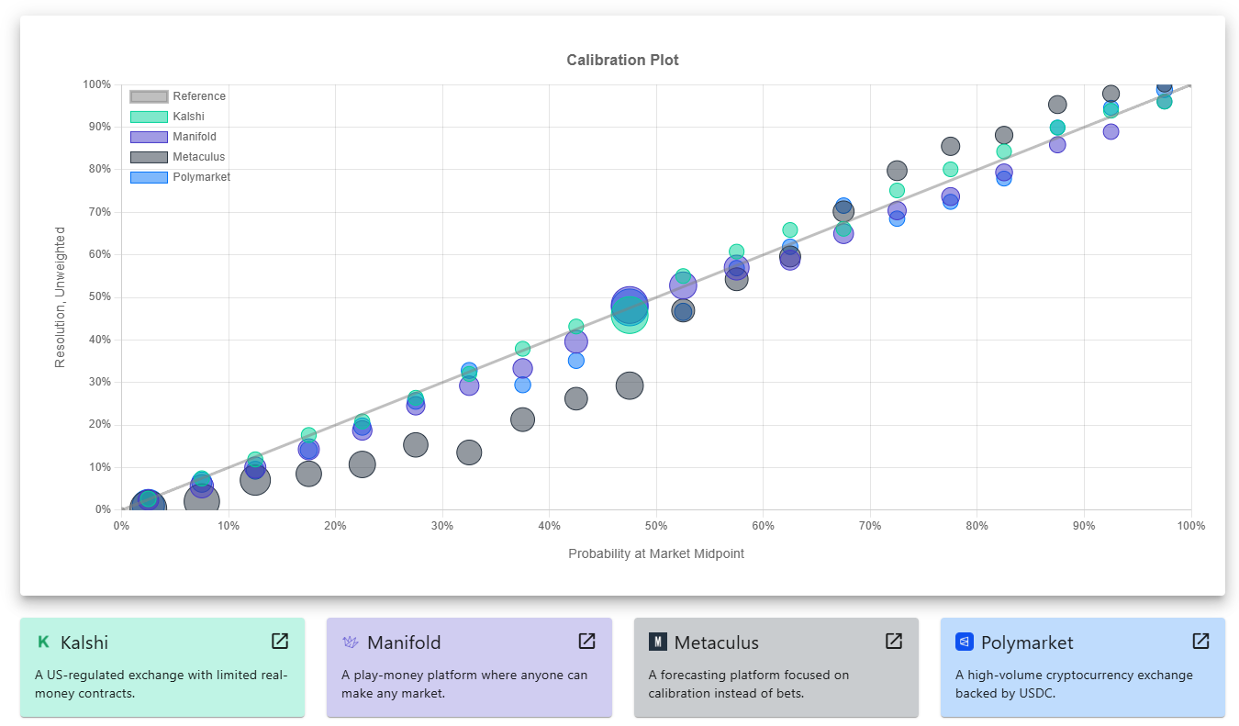
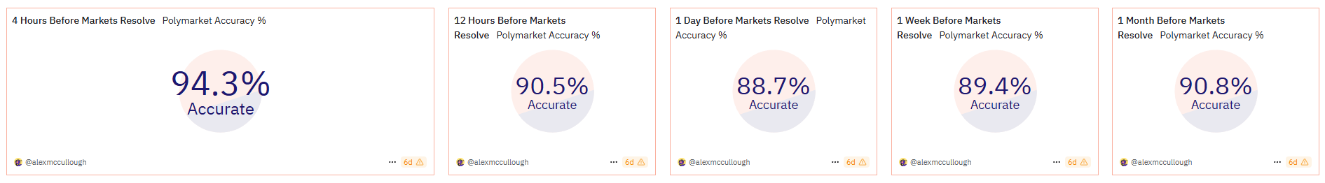
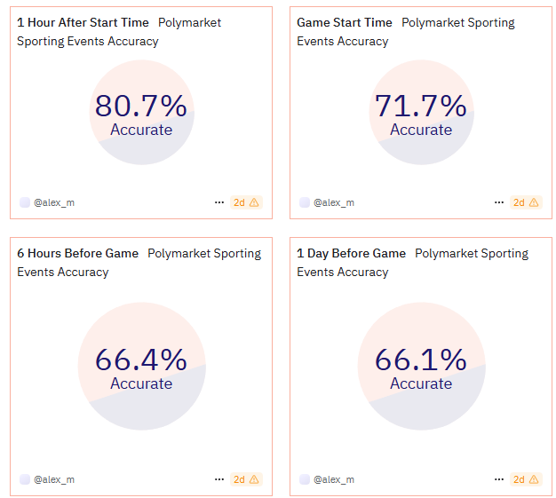
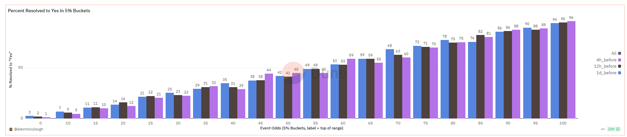
Performances des marchés de prédiction

Slide 11
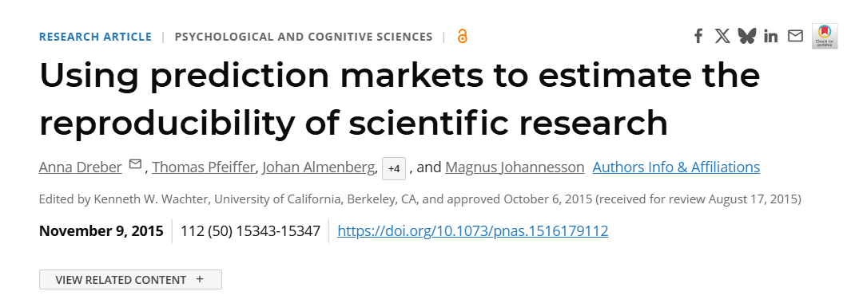
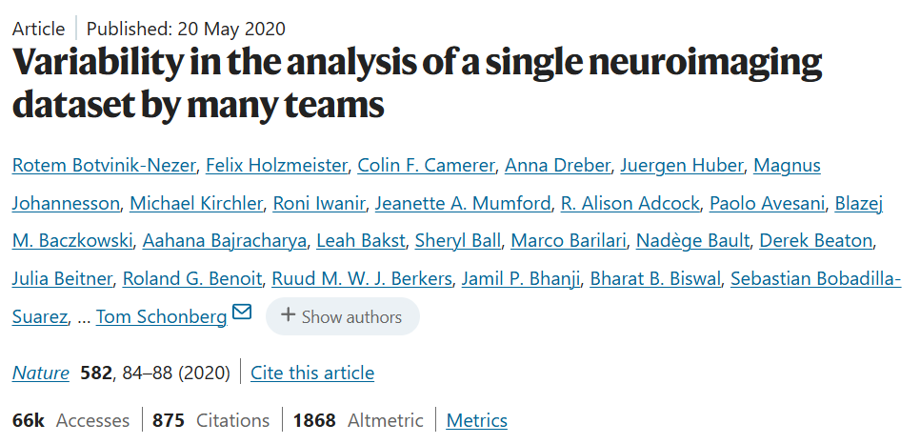
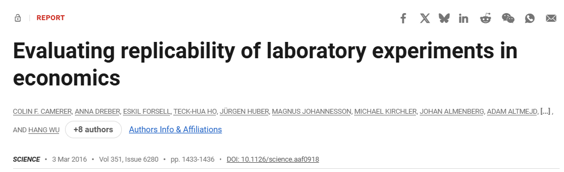
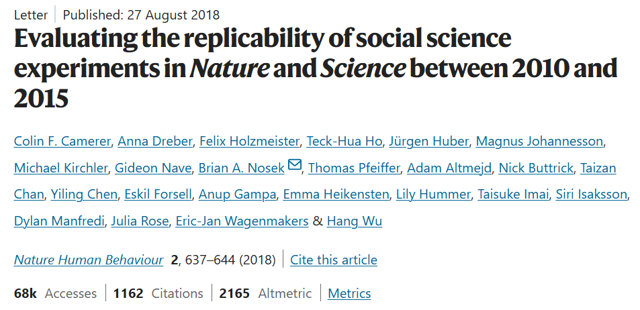
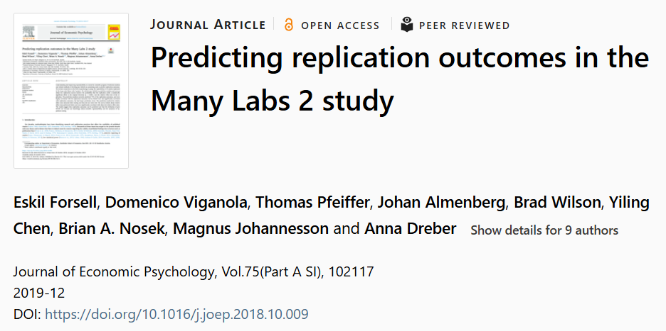
Marchés de prédiction comme méthode d’estimation

Slide 12
Réduire le bruit - exemple des marchés de prédiction
Le but du jugement c’est la précision, pas l’expression
Comparer le cas présent avec des cas similaires – considérer le cas ni comme unique ni comme fréquent
Encadrer ou remplacer les jugements humains par des règles simples ou des modèles statistiques (algorithmes)
Standardiser
Confronter la compétence au feedback
Faire juger de façon indépendante et privée
Agréger les jugements indépendants – pondérer (moyenne ou autre) pour lisser la variabilité individuelle
Pondérer par l’expertise
Calibrer la confiance
…
Kahneman, Sibony, Sunstein, 2021

Slide 13


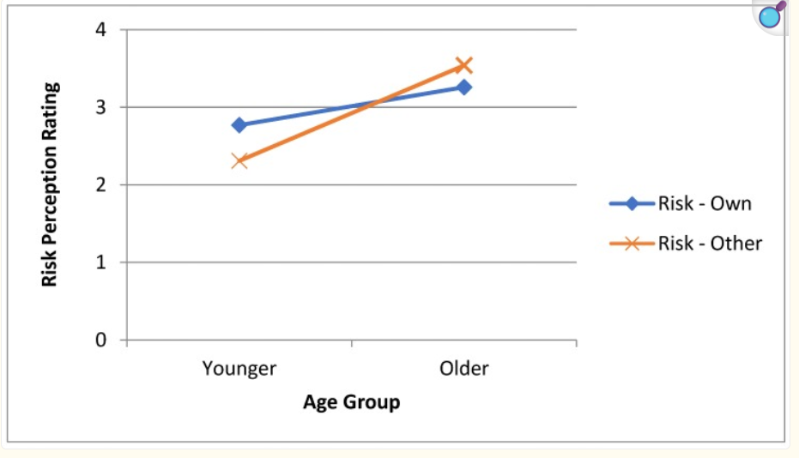
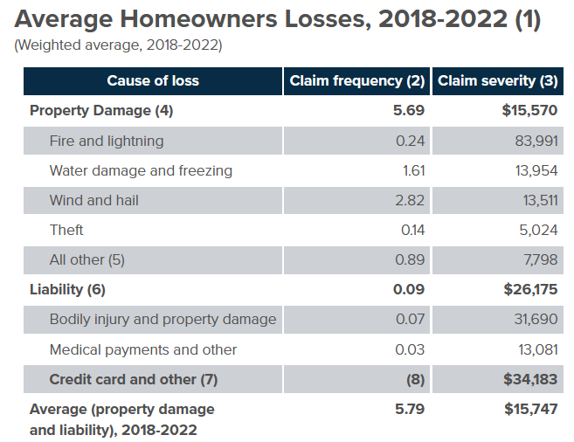

Prédire des évènements faiblement probables - assurance et risque de ruine
Assuré: chance non-nulle
Lisse le risque sur n années
Évite le risque de ruine
Evènement rare et coûteux
Optimisme / Pessimisme irréaliste
Jeunes plus accidentés / Âgés plus préparés
(Morgan, Reidy et Probst, 2019)
Assurance: chance improbable
Peut prédire le nombre d’accidents (loi des grands nombres)
L’ensemble des primes couvre les indemnisations
Nécessite confiance en la compagnie; la rentabilité à long terme garantit l’indemnisation
Statistiques pour maisons assurées
(Verisk analytics)
Le prix reflète le risque
$$P(aucun sinistre)={(1−p)}^{20}={(1−0,0569)}^{20}≈0,312$$

Slide 14
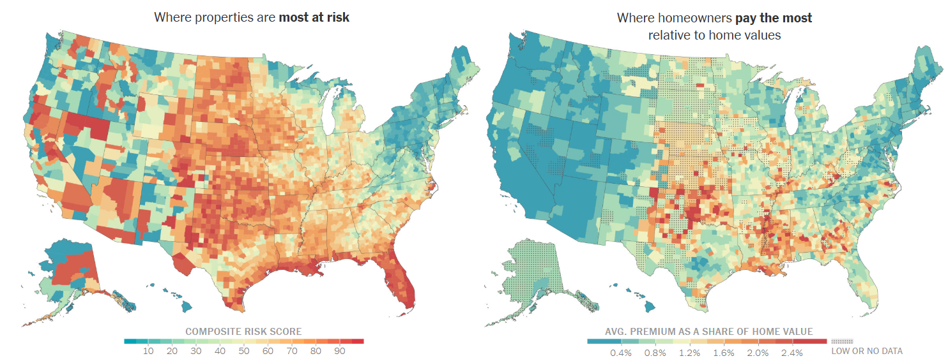
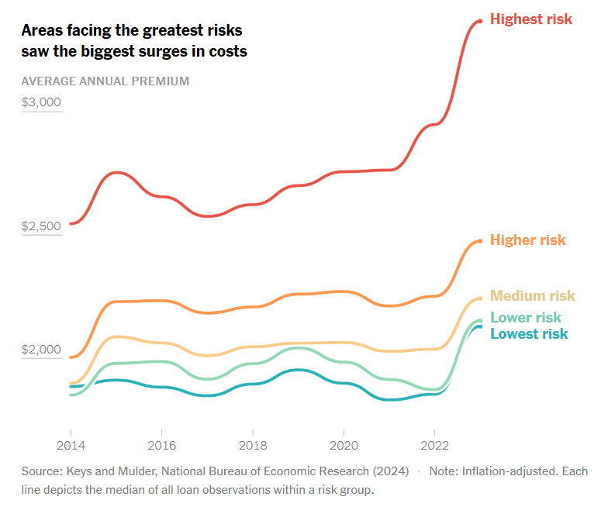
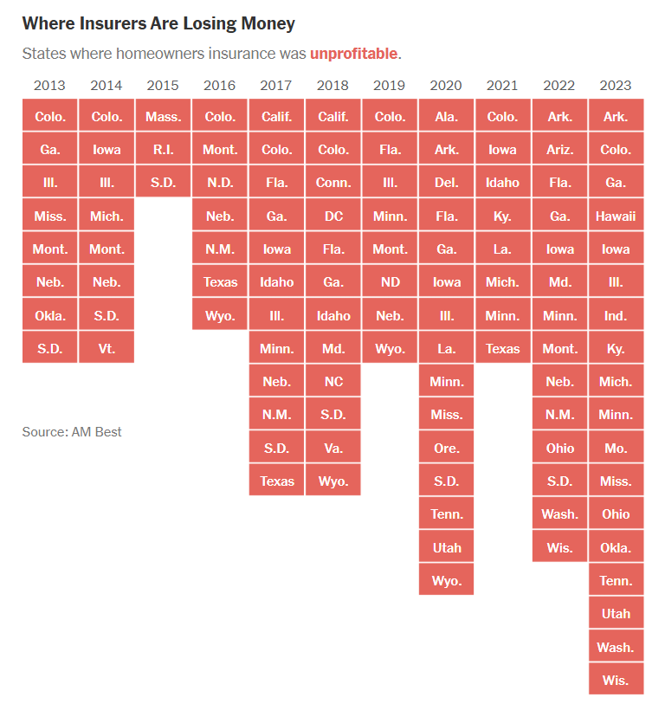
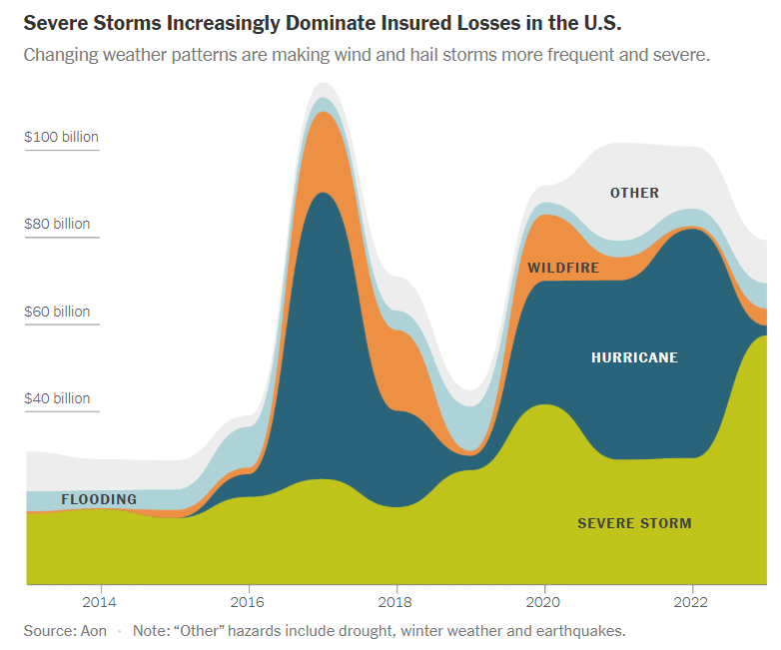
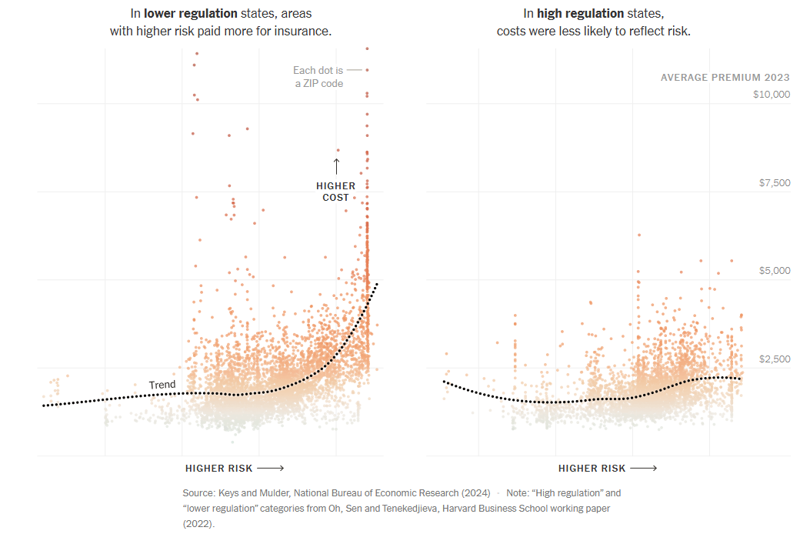
Assurance
- faibles probabilités et risque de ruine
The New York Times, série Homeowner’s Insurance

Slide 15
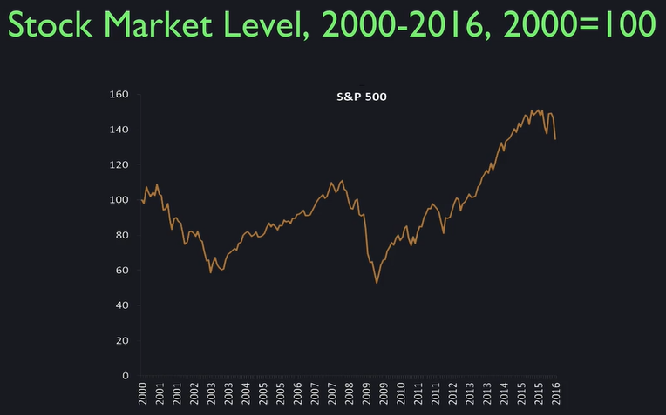
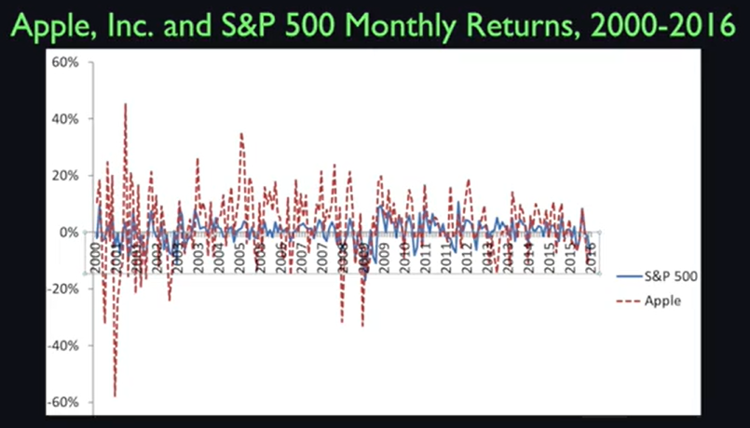
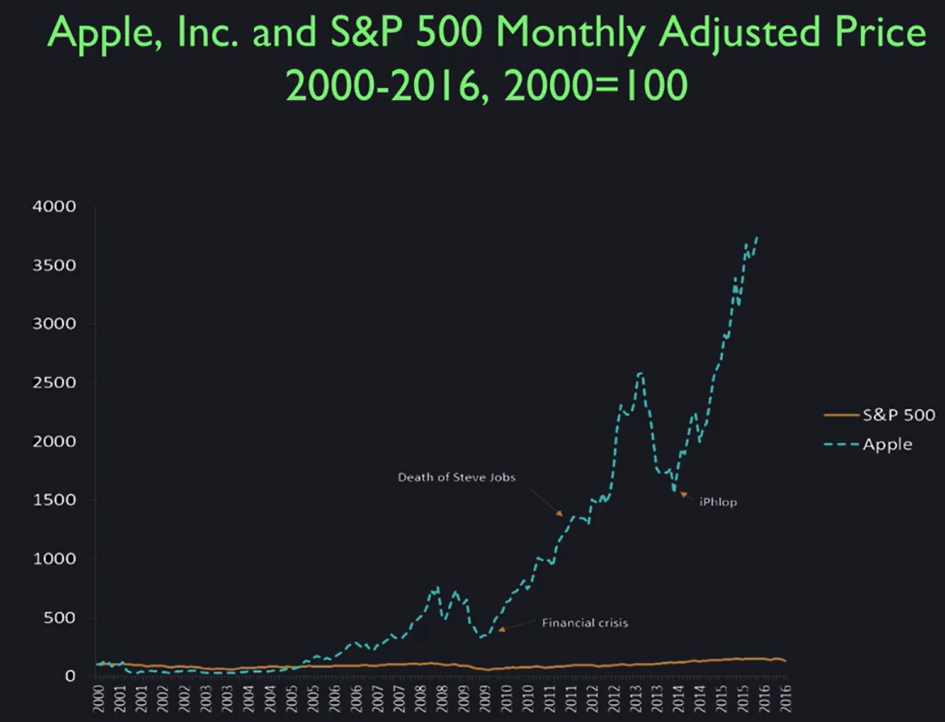
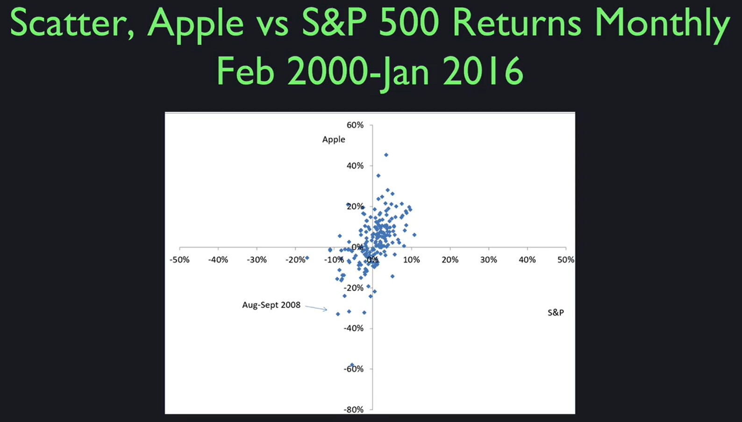
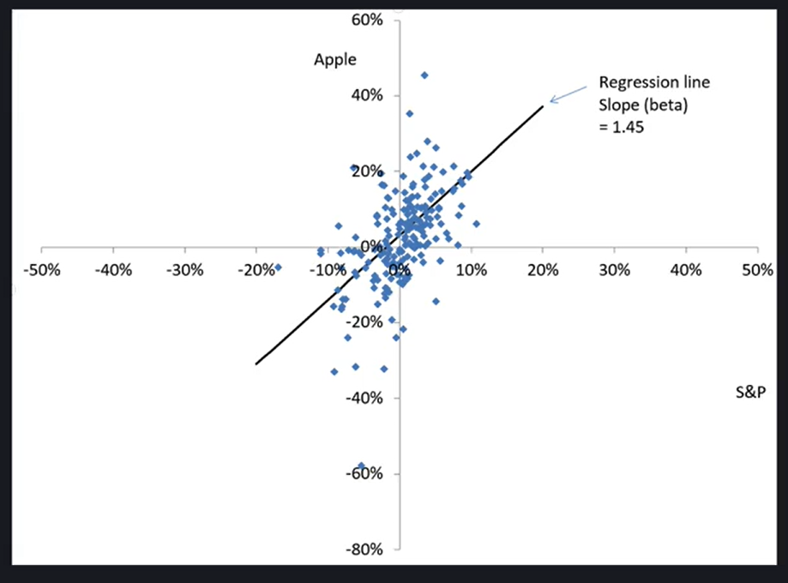
Prédire des évènements volatiles - John/Jane Doe vs marchés financiers
cours de R. Schiller, Yale

Slide 16
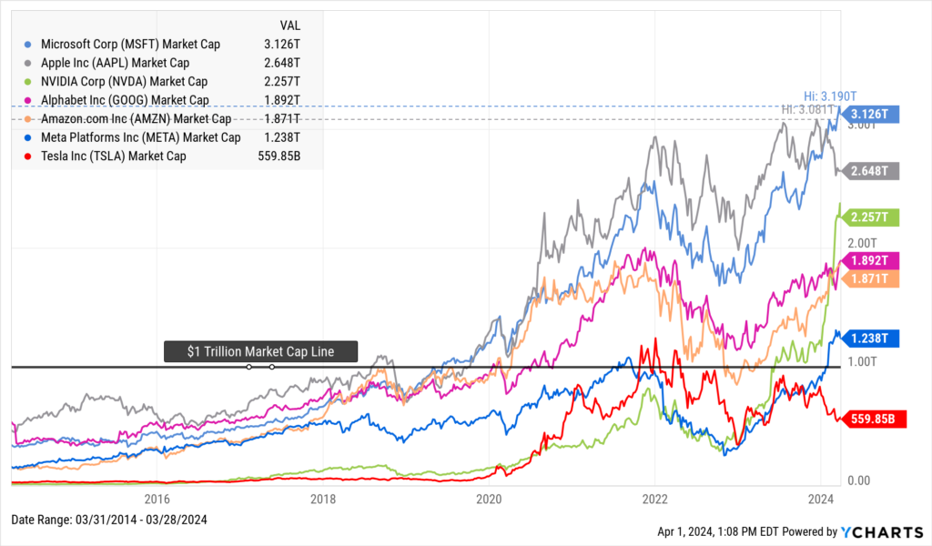
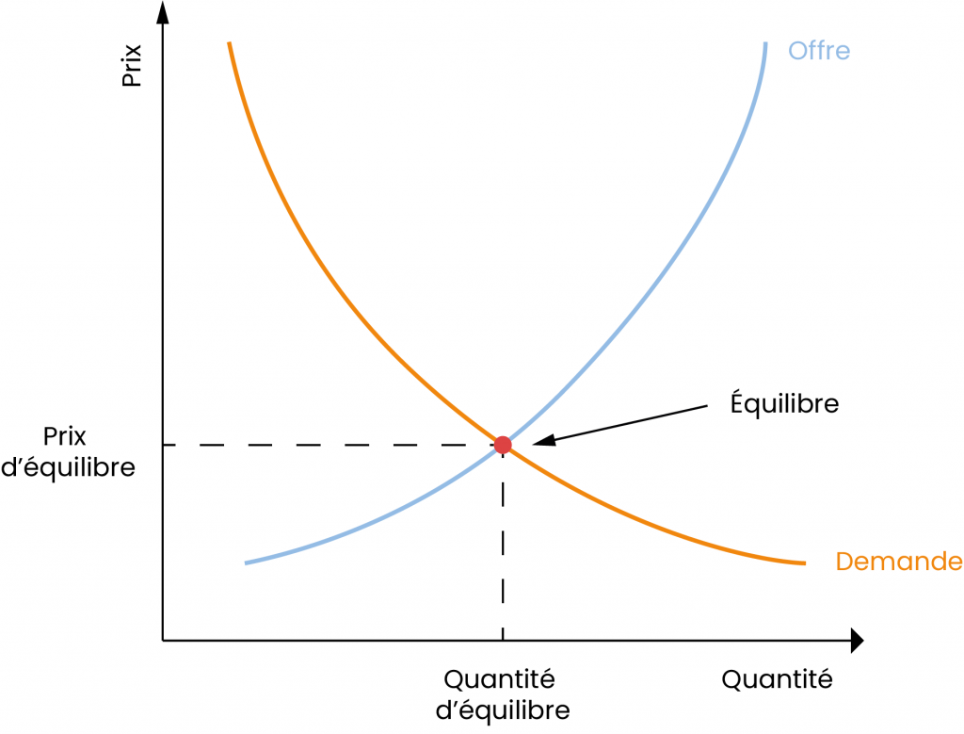
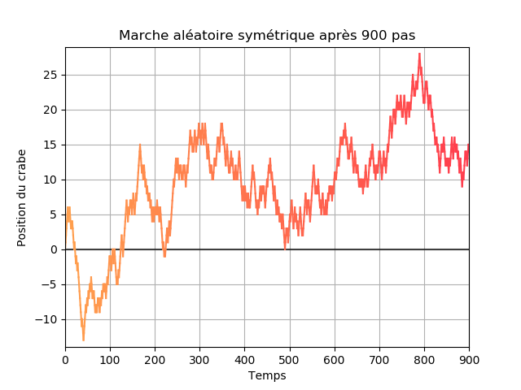
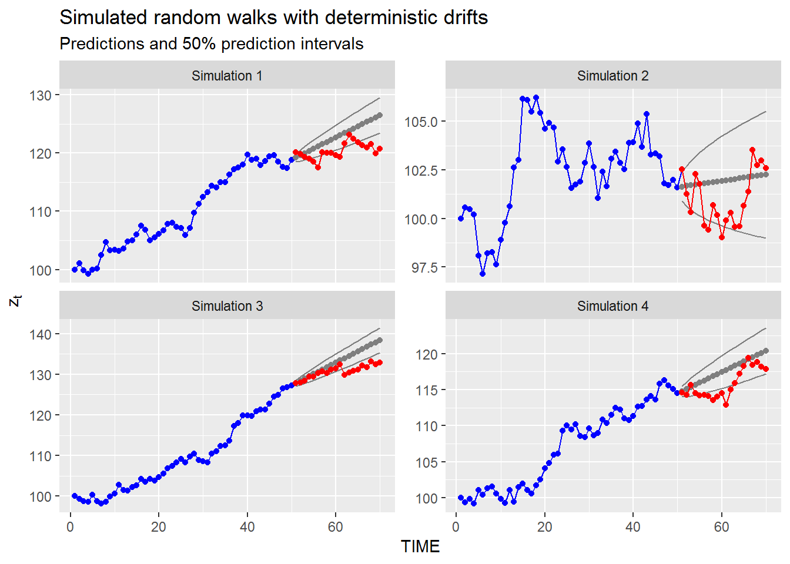
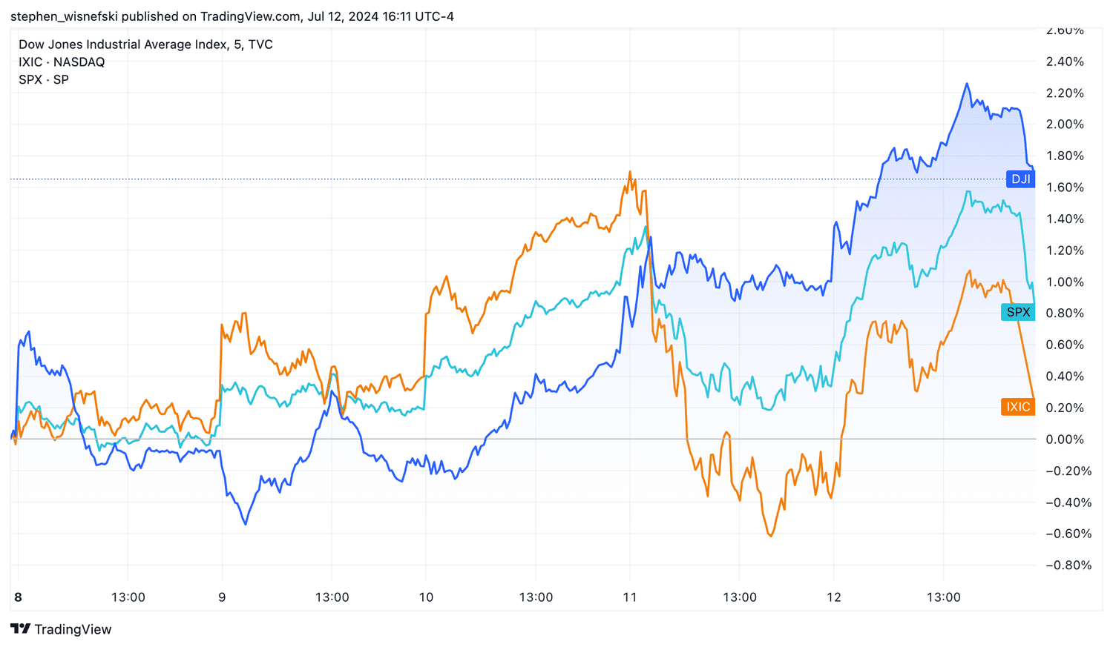
Prédire des évènements volatiles - comment et quand ?
1. Marché efficace (efficient market hypothesis):
Nouvelle information rapidement intégrée dans le prix (nécessite perfect information)
La valeur intègre passé et futur
2. Marche aléatoire (random walk/auto-regression)
Comment prédire ? -> horizontale (slope) (passé inutile)
Quand prédire ? -> hasard (risque-variance)
Loi des grands nombres -> +EV ssi large n prédictions
Notes:
Marchés efficients
Peut pas prédire QUEL stock va monter ou baisser ni QUAND il va monter ou baisser
Random walk hypothesis
Comment prédire alors ? Peut prédire le marché mais peut pas prédire un stock individuel (sauf information privée type délit d’initié)

Slide 17
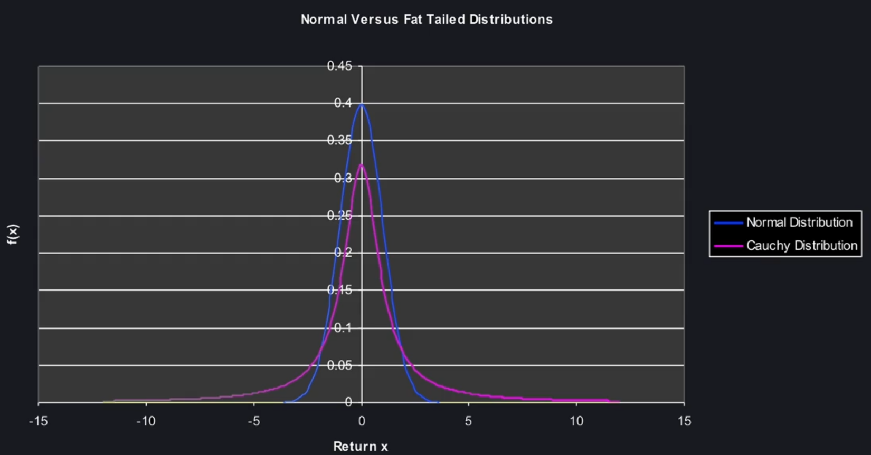
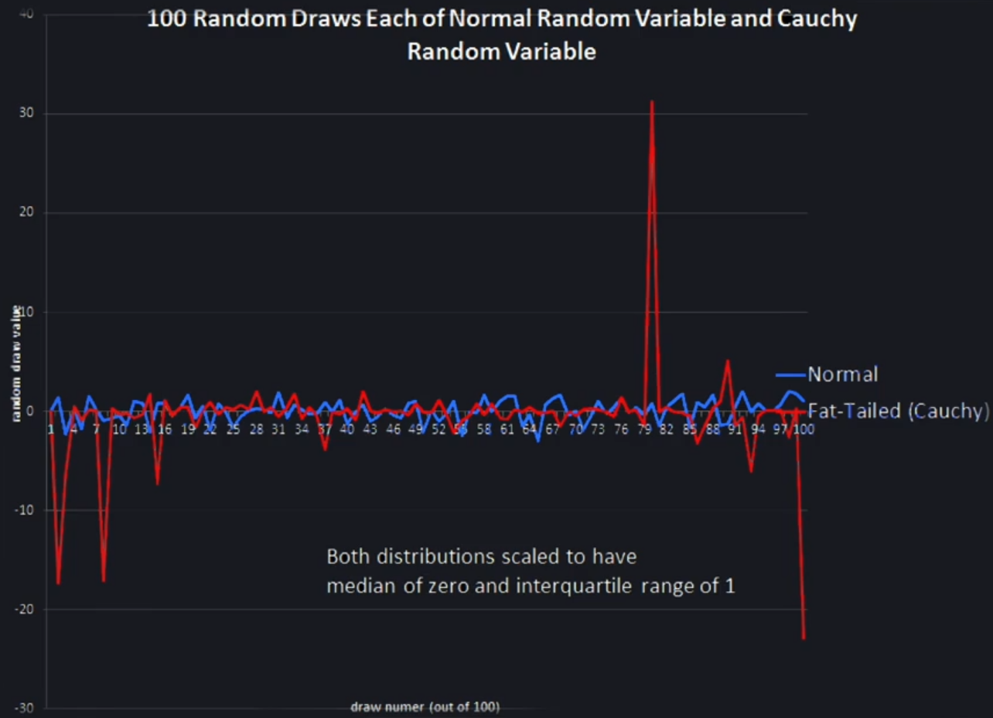
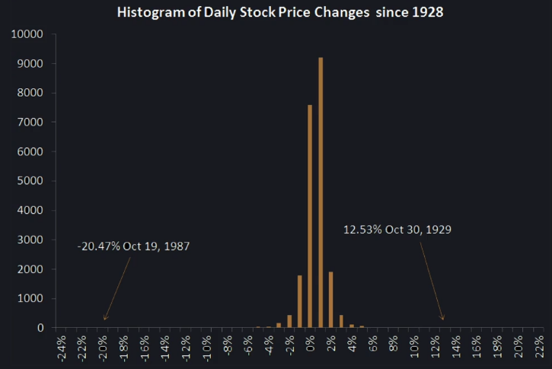
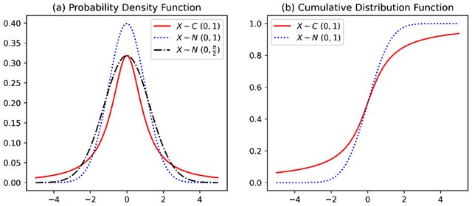
Prédire des évènements volatiles - estimer les risques
cours de R. Schiller, Yale

Slide 18


Prédire des évènements volatiles - qu’est ce que le risque ?
cours de R. Schiller, Yale
Risque systématique (covariance)
Loi des grands nombres:
Stabilité du rendement augmente avec nombre d’actifs
+EV nécessite d’augmenter le nombre de tirages: réduire le risque et augmenter les probabilités de gain
Risque idiosyncratique (variance)

Slide 19
Réduire le bruit - exemple des marchés financiers
Le but du jugement c’est la précision, pas l’expression
Comparer le cas présent avec des cas similaires – considérer le cas ni comme unique ni comme fréquent
Encadrer ou remplacer les jugements humains par des règles simples ou des modèles statistiques (algorithmes)
Standardiser
Confronter la compétence au feedback
Faire juger de façon indépendante et privée
Agréger les jugements indépendants – pondérer (moyenne ou autre) pour lisser la variabilité individuelle
Pondérer par l’expertise
Calibrer la confiance
…
Kahneman, Sibony, Sunstein, 2021

Slide 20



Prédire les probabilités - forecasting
Combine processus intellectuels basés sur des connaissances spécifiques & processus de jugement
Good Judgment .com & Good Judgment Open
Notes:
La théorie de la prévision repose sur le principe que les connaissances actuelles et passées peuvent être utilisées pour faire des prédictions sur l'avenir.

Slide 21

Forecasting – ensemble de principes
Triage (ne pas perdre de temps avec des problèmes inutiles)
Décomposer les problèmes
Équilibrer les points de vue internes et externes (rechercher des classes de comparaison)
Mettre à jour ses croyances (bayésien + calibrer la confiance / taux de base)
Être ouvert à la possibilité de se tromper
Éliminer l'incertitude (les nuances sont importantes ; faire la distinction entre 60/40 et 55/45)
Équilibrer la prudence et l'esprit de décision
Tirer les leçons des échecs et des réussites
Gestion d'équipe (prise de recul, questionnement précis, confrontation constructive)
Équilibrer les erreurs opposées
Black swans (faibles proba & impact potentiellement massif)
Faible historicité, forte incertitude, interdépendances complexes
Résistance aux approches statistiques classiques
(Atanasov et al., 2024; Karger et al., 2022)
Philip Tetlock & Dan Gardner

Slide 22





Entraîner la métacognition
Chang et al, 2016 - Prévisions géopolitiques
Recrutement : pro, chercheurs, asso. d'anciens élèves, blogs, etc.
Training : principes de raisonnement et raisonnement probabiliste
Gruetzemacher et al., 2024 – étudiants avec majeur en business et culture sportive : prediction du vainqueur de matchs de football
Stone et al., 2023 – gauche: exemple de feedback; droite: calibration curve
Recrutement: étudiants s’intéressant au baseball

Slide 23
Entraîner la métacognition
Réduire la sur-confiance et améliorer la précision des jugements:
Feedbacks individuels
Entraînements adaptatifs
Outils numériques d’estimation probabilistes
(Chang et al., 2016 ; Moore et al., 2017 ; Stone et al., 2023 ; Gruetzemacher et al., 2024 ; Motahhar et al., 2025)
La calibration métacognitive favorise la flexibilité cognitive
Les biais métacognitifs prédisent dogmatisme et fermeture mentale (Rollwage et al., 2018 ; Fischer et al., 2019)
Dysfonctions métacognitifs liés à des comportements inadaptés en éducation et en psychiatry (Flavell, 1979 ; Hoven et al., 2019)
Calibration: capacité à ajuster son niveau de confiance en fonction de l’incertitude, qualité des preuves, stabilité du contexte
Confiance dissociée de la connaissance réelle:
Dans des domaines polarisés (changement climatique, COVID-19) (Fischer & Fleming, 2024 ; Guigon, Villeval et Dreher, 2024)
Dans des tâches difficiles (Brewer & Wells, 2006 ; Moore & Healy, 2008)

Slide 24
Réduire le bruit - exemple des tournois de prédiction
Le but du jugement c’est la précision, pas l’expression
Comparer le cas présent avec des cas similaires – considérer le cas ni comme unique ni comme fréquent
Encadrer ou remplacer les jugements humains par des règles simples ou des modèles statistiques (algorithmes)
Standardiser
Confronter la compétence au feedback
Faire juger de façon indépendante et privée
Agréger les jugements indépendants – pondérer (moyenne ou autre) pour lisser la variabilité individuelle
Pondérer par l’expertise
Calibrer la confiance
…
Kahneman, Sibony, Sunstein, 2021

Slide 25



Prédire un groupe vs prédire un individu
F=50%, M=50%
F=50%, M=50%
ex.: sexe biologique à la naissance
Connaître la norme ne signifie pas que les attentes sur un individu sont précises (ici: 1 chance sur 2)
Connaître une norme erronée augmente l’imprécision
ex.: Poker Certains indices (e.g., individu à l’air agressif) y ont une faible probabilité de prédire un état mental (jeu agressif) -> Poker favorise game theory optimal chez les joueurs expérimentés
Notes:
Loi des grands nombres toujours: plus la taille de l’échantillon augmente, plus la fréquence observée d’un caractère se stabilise autour de la proportion réelle de la population
Pour que la loi des grands nombres fonctionne, il faut répéter la même expérience aléatoire un grand nombre de fois, avec des résultats indépendants, identiquement distribués, et dont la moyenne théorique existe et est finie

Slide 26


Comment prédit-on les préférences d’un autre individu
Prévoir les préférences d’autrui à partir d'un indice
Choisir au nom d’autrui
Prédire les décisions d’autrui
(Kang et al., 2013. Frontiers in Human Neuroscience)
(Nicolle et al., 2012. Neuron)
(Suzuki et al., 2012. Neuron)
Évaluation propre
Simuler la valeur/l'action des autres
Notes:
Computation: propre valuation d’un item + action ou valeur d’autrui simulée par le sujet

Slide 27
Références

Slide 28
Références
Aïmeur, E., Amri, S., & Brassard, G. (2023). Fake news, disinformation and misinformation in social media: a review. Social Network Analysis
Atanasov, P. D., Consigny, C., Karger, E., Schoenegger, P., Budescu, D. V., & Tetlock, P. (2024). Improving Low-Probability Judgments. Available at SSRN.
Baer, T., & Schnall, S. (2021). Quantifying the cost of decision fatigue: suboptimal risk decisions in finance. Royal Society open science, 8(5), 201059.
Bar-Hillel, M., Peer, E., & Acquisti, A. (2014). “Heads or tails?”—A reachability bias in binary choice. Journal of Experimental Psychology: Learning, Memory, and Cognition, 40(6), 1656.
Boldt, A., De Gardelle, V. & Yeung, N. The impact of evidence reliability on sensitivity and bias in decision confidence. J. Exp. Psychol. Hum. Percept. Perform. 43, 1520–1531 (2017).
Bromberg-Martin, E. S., & Sharot, T. (2020). The value of beliefs. Neuron, 106(4), 561-565.
Clancy, K., Bartolomeo, J., Richardson, D., & Wellford, C. (1981). Sentence decisionmaking: The logic of sentence decisions and the extent and sources of sentence disparity. J. crim. L. & criminology, 72, 524.
Chan, H. Y., Scholz, C., Cosme, D., Martin, R. E., Benitez, C., Resnick, A., ... & Falk, E. B. (2023). Neural signals predict information sharing across cultures. Proceedings of the National Academy of Sciences, 120(44), e2313175120.
Chang, W., Chen, E., Mellers, B., & Tetlock, P. (2016). Developing expert political judgment: The impact of training and practice on judgmental accuracy in geopolitical forecasting tournaments. Judgment and Decision making, 11(5), 509-526.
Charpentier, C. J., Bromberg-Martin, E. S., & Sharot, T. (2018). Valuation of knowledge and ignorance in mesolimbic reward circuitry. Proceedings of the National Academy of Sciences, 115(31), E7255-E7264.
Czerlinski, J., Gigerenzer, G., & Goldstein, D. G. (1999). How good are simple heuristics?. In Simple heuristics that make us smart (pp. 97-118). Oxford University Press.
Desender, K., Boldt, A., & Yeung, N. (2018). Subjective confidence predicts information seeking in decision making. Psychological science, 29(5), 761-778.
Diaconis, P., Holmes, S., & Montgomery, R. (2007). Dynamical bias in the coin toss. SIAM review, 49(2), 211-235.
Fiehler, K., Brenner, E., & Spering, M. (2019). Prediction in goal-directed action. Journal of Vision, 19(9), 10-10.
Fischer, H., Amelung, D., & Said, N. (2019). The accuracy of German citizens’ confidence in their climate change knowledge. Nature Climate Change, 9(10), 776-780.
Fleming, S. M. (2024). Metacognition and confidence: A review and synthesis. Annual Review of Psychology, 75(1), 241-268.
Fleming, S. M., & Daw, N. D. (2017). Self-evaluation of decision-making: A general Bayesian framework for metacognitive computation. Psychological review, 124(1), 91.
Flavell, J. H. (1979). Metacognition and cognitive monitoring: A new area of cognitive–developmental inquiry. American psychologist, 34(10), 906.
Friston, K., Rigoli, F., Ognibene, D., Mathys, C., Fitzgerald, T., & Pezzulo, G. (2015). Active inference and epistemic value. Cognitive neuroscience, 6(4), 187-214.
Gigerenzer, G., & Brighton, H. (2009). Homo heuristicus: Why biased minds make better inferences. Topics in cognitive science, 1(1), 107-143.

Slide 29
Références
Gigerenzer, G., & Goldstein, D. G. (1999). Betting on one good reason: The take the best heuristic. In G. Gigerenzer, P. M. Todd, & the ABC Research Group, Simple heuristics that make us smart (pp. 75–95). New York: Oxford University Press
Goodale, M. A., & Milner, A. D. (1992). Separate visual pathways for perception and action. Trends in neurosciences, 15(1), 20-25.
Herzog, M. H., & Clarke, A. M. (2014). Why vision is not both hierarchical and feedforward. Frontiers in computational neuroscience, 8, 135.
Hoven, M., Lebreton, M., Engelmann, J. B., Denys, D., Luigjes, J., & van Holst, R. J. (2019). Abnormalities of confidence in psychiatry: an overview and future perspectives. Translational psychiatry, 9(1), 268.
Jansen, R. A., Rafferty, A. N., & Griffiths, T. L. (2021). A rational model of the Dunning–Kruger effect supports insensitivity to evidence in low performers. Nature Human Behaviour, 5(6), 756-763.
Kahneman, D., Sibony, O., & Sunstein, C. R. (2021). Noise: A flaw in human judgment. Little, Brown Spark.
Kapantai, E., Christopoulou, A., Berberidis, C., & Peristeras, V. (2021). A systematic literature review on disinformation: Toward a unified taxonomical framework. New media & society, 23(5), 1301-1326.
Karger, E., Atanasov, P. D., & Tetlock, P. (2022). Improving judgments of existential risk: Better forecasts, questions, explanations, policies. Questions, Explanations, Policies (January 17, 2022).
Kelly, C. A., & Sharot, T. (2021). Individual differences in information-seeking. Nature communications, 12(1), 7062.
Kreyenmeier, P., Kämmer, L., Fooken, J., & Spering, M. (2022). Humans can track but fail to predict accelerating objects. Eneuro, 9(5).
Kruger, J., & Dunning, D. (1999). Unskilled and unaware of it: how difficulties in recognizing one's own incompetence lead to inflated self-assessments. Journal of personality and social psychology, 77(6), 1121.
De Ladurantaye, V., Rouat, J., & Vanden-Abeele, J. (2012). Models of Information Processing. Visual Cortex: Current Status and Perspectives, 227.
Martignon, L., Katsikopoulos, K. V., & Woike, J. (2008). Categorization with limited resources: A family of simple heuristics. Journal of Mathematical Psychology, 52, 352–361.
Meyniel, F., Sigman, M., & Mainen, Z. F. (2015). Confidence as Bayesian probability: From neural origins to behavior. Neuron, 88(1), 78-92.
Milner, A. D., & Goodale, M. A. (2008). Two visual systems re-viewed. Neuropsychologia, 46(3), 774-785.
Moore, D. A. & Healy, P. J. The trouble with overconfidence. Psychol. Rev. 115, 502–517 (2008).
Moore, D. A. & Schatz, D. The three faces of overconfidence. Soc. Pers. Psychol. Compass 11, 1–12 (2017).
Morgan, J., Reidy, J., & Probst, T. (2019). Age group differences in household accident risk perceptions and intentions to reduce hazards. International journal of environmental research and public health, 16(12), 2237.
Mulder, M. J., Wagenmakers, E. J., Ratcliff, R., Boekel, W., & Forstmann, B. U. (2012). Bias in the brain: a diffusion model analysis of prior probability and potential payoff. Journal of Neuroscience, 32(7), 2335-2343.

Slide 30
Références
Park, S. A., Goïame, S., O'Connor, D. A., & Dreher, J. C. (2017). Integration of individual and social information for decision-making in groups of different sizes. PLoS biology, 15(6), e2001958.
Pennycook, G., & Rand, D. G. (2021). The psychology of fake news. Trends in cognitive sciences, 25(5), 388-402.
Persoskie, A., Ferrer, R. A., & Klein, W. M. P. (2014). Association of cancer worry and perceived risk with doctor avoidance: an analysis of information avoidance in a nationally representative US sample. Journal of Behavioral Medicine, 37(5), 977–987
Philpot, L. M., Khokhar, B. A., Roellinger, D. L., Ramar, P., & Ebbert, J. O. (2018). Time of day is associated with opioid prescribing for low back pain in primary care. Journal of General Internal Medicine, 33, 1828-1830.
Pouget, A., Drugowitsch, J., & Kepecs, A. (2016). Confidence and certainty: distinct probabilistic quantities for different goals. Nature neuroscience, 19(3), 366-374.
Ratcliff, R., Smith, P. L., Brown, S. D., & McKoon, G. (2016). Diffusion decision model: Current issues and history. Trends in cognitive sciences, 20(4), 260-281.
Rollwage, M., Dolan, R. J., & Fleming, S. M. (2018). Metacognitive failure as a feature of those holding radical beliefs. Current Biology, 28(24), 4014-4021.
Savage, L. J. (1954). The foundations of statistics. New York: Wiley.
Scholz, C., Baek, E. C., O’Donnell, M. B., Kim, H. S., Cappella, J. N., & Falk, E. B. (2017). A neural model of valuation and information virality. Proceedings of the National Academy of Sciences, 114(11), 2881-2886.
Schotter, A., & Trevino, I. (2014). Belief elicitation in the laboratory. Annu. Rev. Econ., 6(1), 103-128.
Schurz, M., Radua, J., Tholen, M. G., Maliske, L., Margulies, D. S., Mars, R. B., ... & Kanske, P. (2021). Toward a hierarchical model of social cognition: A neuroimaging meta-analysis and integrative review of empathy and theory of mind. Psychological bulletin, 147(3), 293.
Shalvi, S., Soraperra, I., van der Weele, J. J., & Villeval, M. C. (2019). Shooting the messenger? supply and demand in markets for willful ignorance.
Sharot, T., & Sunstein, C. R. (2020). How people decide what they want to know. Nature Human Behaviour, 4(1), 14-19.
Shepperd, J. A., Waters, E. A., Weinstein, N. D., & Klein, W. M. (2015). A primer on unrealistic optimism. Current directions in psychological science, 24(3), 232-237.
Tandoc Jr, E. C., Lim, Z. W., & Ling, R. (2018). Defining “fake news” A typology of scholarly definitions. Digital journalism, 6(2), 137-153.
Tavassoli, A., & Ringach, D. L. (2010). When your eyes see more than you do. Current Biology, 20(3), R93-R94.
White, B. (2015). World development report 2015: mind, society, and behavior, by the World Bank Group.
Zhao, H., & Warren, W. H. (2015). On-line and model-based approaches to the visual control of action. Vision research, 110, 190-202.

